Slide 1
OOP (Object Oriented Programming)

Slide 2
Apa itu OOP?
OOP (Object Oriented Programming) atau dalam bahasa indonesia dikenal dengan pemrograman berorientasikan objek (PBO) merupakan sebuah paradigma atau teknik pemrograman yang berorientesikan Objek.
Pada OOP, Fungsi dan variabel dibungkus dalam sebuah objek atau class yang dapat saling brinteraksi, sehingga membentuk sebuah program.

Slide 3
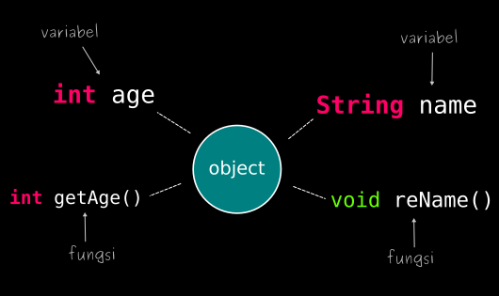
Dengan demikian, tidak akan ada lagi kode yang “berantakan.”
Semua akan kita bungkus dalam objek.
Tapi sebelum membuat objek, kita harus membuat class dulu…

Slide 4
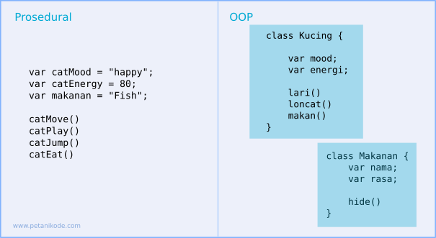
Class dan Object
Class sebenarnya bertugas untuk mengumpulkan prosedur/fungsi dan variabel dalam satu tempat.
Contoh:
Kita ingin membuat game sederhana, di dalamnya ada kucing dan makanan.

Slide 5

Dengan class, kita bisa menentukan.. mana variabel dan prosedur untuk kucing dan makanan.
Class ini nanti yang akan kita pakai untuk membuat objek.
Sedangkan objek adalah sebuah variabel yang merupakan instance atau perwujudan dari Class.
Instance bisa diartikan sebagai wujud dari class.
Class berisi definisi variabel dan fungsi yang menggambarkan sebuah objek.
Variabel disebut atribut atau properti;
Fungsi disebut method.

Slide 6
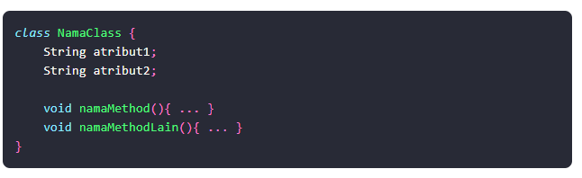
Contoh Class:
Lalu, Kita biasanya membuat objek (instance) seperti ini:
Kata kunci new berfungsi untuk membuat objek baru dari class tertentu.
Setelah membuat objek, kita bisa mengakses atribut dan method dari objek tersebut.

Slide 7
Contoh:
Contoh Program OOP
Kita akan menggunakan Netbeans, silahkan buat project baru.

Slide 8
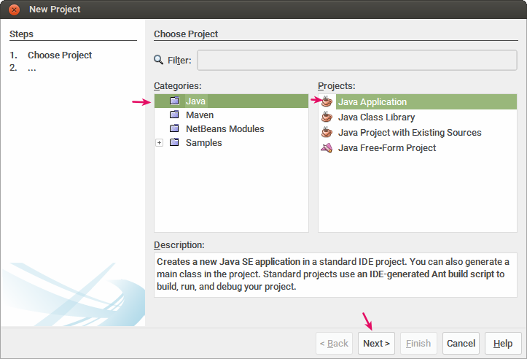

Slide 9
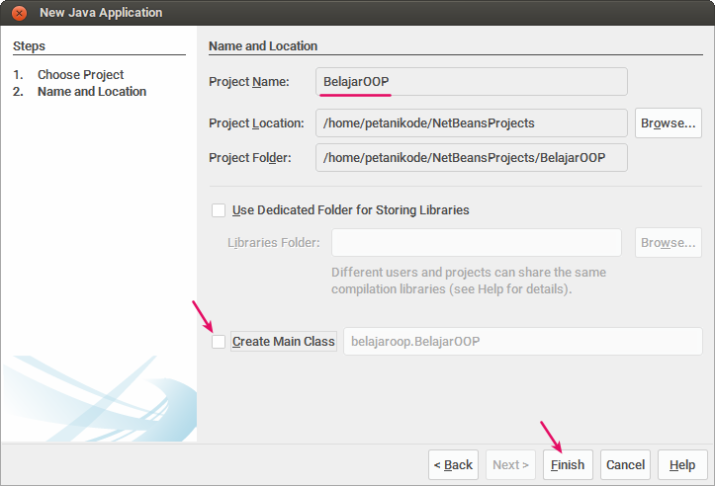
Isi nama project-nya dengan “BelajarOOP” dan jangan centang “Create Main Class”.

Slide 10
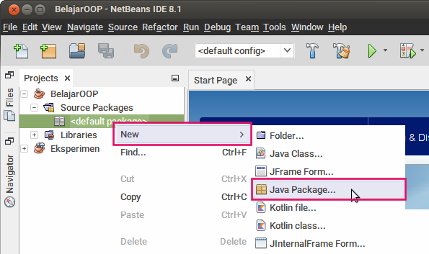
Setelah itu, silahkan buat package baru. Klik kanan pada <default package>, lalu pilih New->Java Package.

Slide 11
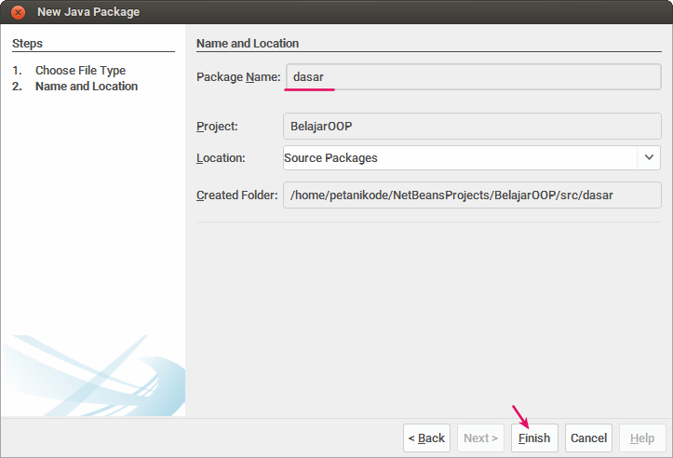
Isi nama package dengan “dasar”:

Slide 12
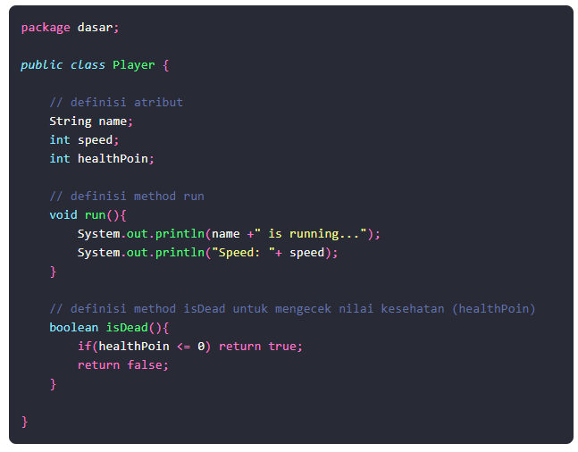
Setelah itu, di dalam package dasar, silahkan buat class baru bernama Player.java.
Klik kanan pada package dasar lalu pilih New->Java Class. Setelah itu, isi namanya dengan Player.java.
Silahkan tulis kode pada Player.java seperti ini:

Slide 13
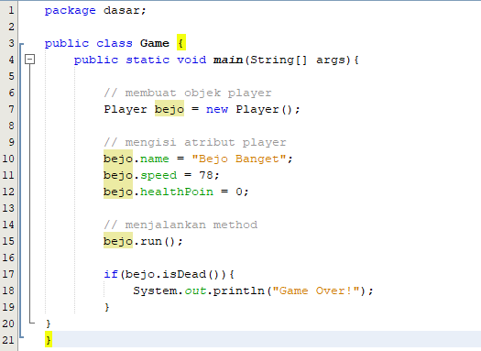
Berikutnya, buat class baru lagi bernama Game.java dan isi kodenya seperti ini:

Slide 14
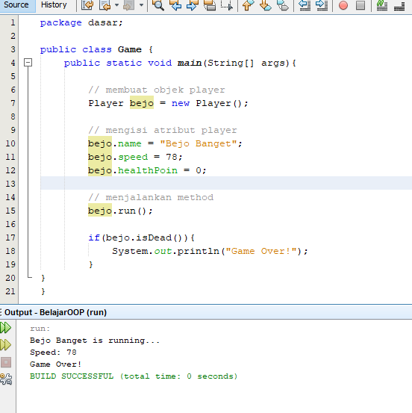
Coba eksekusi Game.java dengan klik kanan pada Game.java lalu pilih Run File. Maka hasilnya:

Slide 15
Coba ganti nilai healthPoin menjadi 0.
petani.healthPoin = 0;

Slide 16
Penjelasan
Baik, kita mulai dari pembuatan class.
Pertama-tama, kita membuat sebuah class dengan nama Player. Class ini mendefinisikan objek Player dalam Game dengan atribut sebagai berikut:
  name adalah nama objek;
  speed adalah kecepatan;
  healthPoin adalah nilai kesehatan dari player, biasanya disingkat hp.

Slide 17
Lalu class Player memiliki method:
  run() untuk menggerakkan player;
  isDead() untuk mengecek kondisi kesehatan player. Method ini akan mengembalikan nilai true apabila nilai hp lebih kecil atau sama dengan nol (0), sebaliknya akan mengembalikan nilai false.

Slide 18


Berikutnya kita membuat objek baru dari class Player pada class Game bernama bejo.
Setelah itu mengisi atribut-atributny. Karena kalau tidak diisi akan bernilai Null dan bisa menyebabkan NullPointerException.

